Slide 1
Торговые центры и street-retail как часть массовой жилой застройки
Зайцева Александра Олеговна, ведущий специалист в компании-девелопере Atrium European Real Estate (Москва)

Slide 2
Темпы строительства жилья
В 2015г. на территории Российской Федерации за счет всех источников финансирования построено 1195,0 тыс. новых благоустроенных квартир общей площадью 85,3 млн.кв.метров.
За последние пять лет прирост темпов введенного жилья ежегодно наращивался. По сравнению с уровнем предыдущего года в 2015 году ввод общей площади жилых домов увеличился всего на 1,4%, в 2014г. – на 18,2%, в 2013г. – на 7,2%.
Ввод общей площади жилья в расчете на 1000 человек населения вырос с 207 кв.метров в 2000г. до 583 кв.метров в 2015г., по сравнению с 2014г. он увеличился на 7 кв.метров. В жилищном фонде в 2015г. в среднем на одного жителя приходилось 24,4 кв.метра общей площади жилых помещений против 19,3 кв.метров в 2000 году.
В январе-мае 2016г. введено 344,6 тыс. новых квартир общей площадью 24,7 млн.кв.метров, что составило 87,2% к январю-маю 2015г.
Данные Федеральной службы государственной статистики

Slide 3
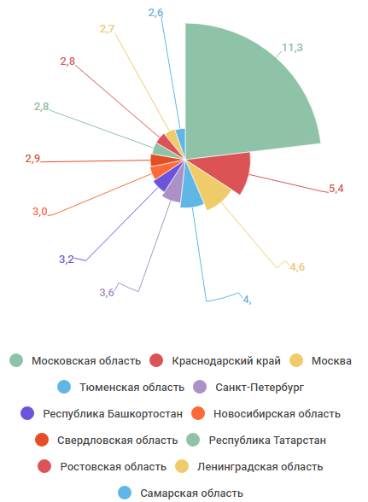
Регионы – лидеры по темпам строительства жилья
Наибольшие объемы жилищного строительства осуществлялись в Московской области, где было введено 11,3% от сданной в эксплуатацию общей площади жилья по России в целом, Краснодарском крае – 5,4%, Москве - 4,6%, Тюменской области – 4,0%, Санкт-Петербурге - 3,6%, Республике Башкортостан - 3,2%, Новосибирской области – 3,0%, Свердловской области - 2,9%, Республике Татарстан и Ростовской области – по 2,8%, Ленинградской области - 2,7%, Самарской области - 2,6%. По совокупности в этих субъектах Российской Федерации построено чуть меньше половины введенной общей площади жилья в России.

Slide 4
Данные Федеральной службы государственной статистики

Slide 5
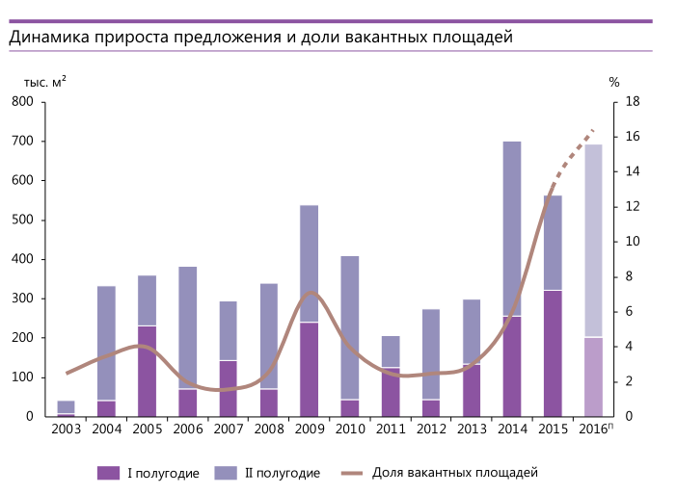
Темпы строительства ТЦ. Москва
В апреле-июне в Москве было введено около 116 тыс. кв. м GLA или почти 324 тыс. кв. м GBA качественных торговых площадей, благодаря чему объем предложения на московском рынке превысил 6 млн кв. м. Ввод II квартала почти в 2,4 раза превысил аналогичный показатель первых трех месяцев года и в 1,8 раза – II квартала 2015 г. В целом за I полугодие 2016 г. рынок пополнился 165 тыс. кв. м арендопригодных площадей, что составляет порядка 46% от прогнозируемого годового показателя. В сравнении с I полугодием 2015 г. эти показатели оказались ниже на 51%.
Данные компаний Knight Frank и CBRE

Slide 6
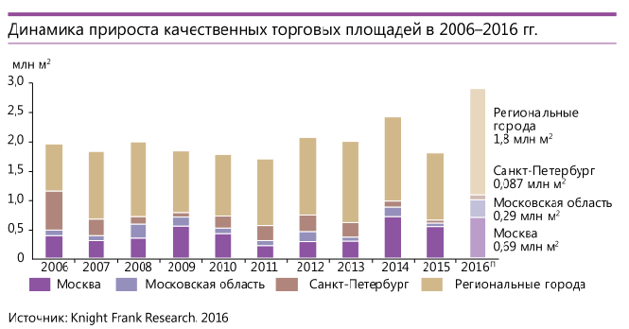
Темпы строительства ТЦ. Регионы
За 1 полугодие 2016 года в региональных городах (за исключением Санкт-Петербурга) были введены 8 торговых центров общей арендопригодной площадью 266 тыс. кв. м. Суммарный объем предложения в регионах России за исключением Москвы и Петербурга на сегодняшний день составляет 13 млн кв. м.
Данные компании Knight Frank

Slide 7
Взглянем на количество строек в Москве..
Данные с сайта http://stroi.mos.ru/construction

Slide 8
…и в Новой Москве

Slide 9
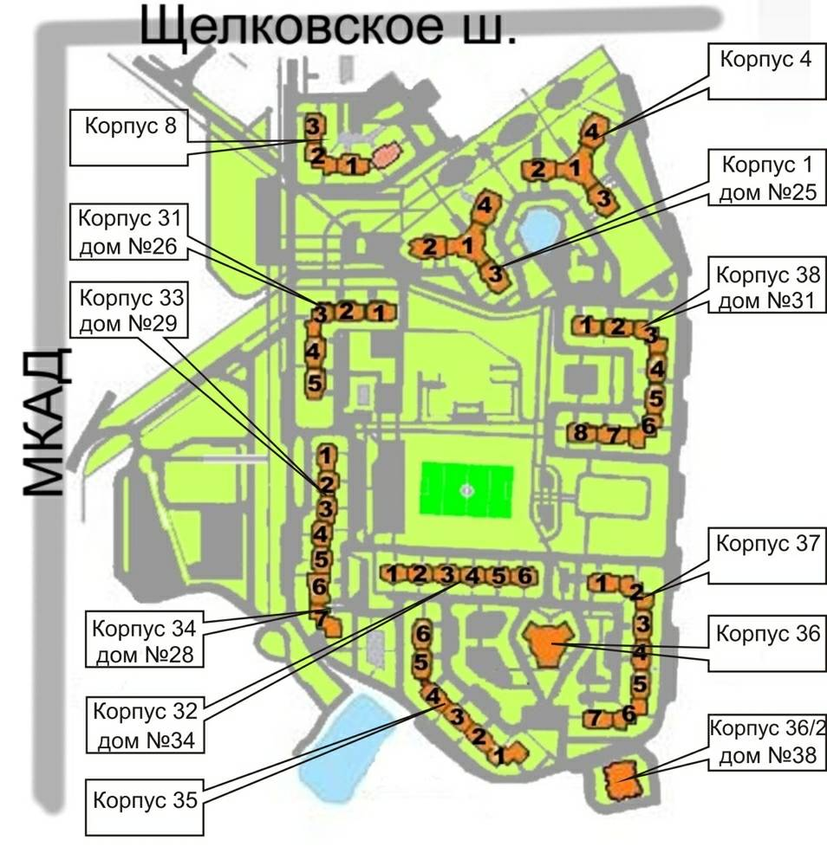
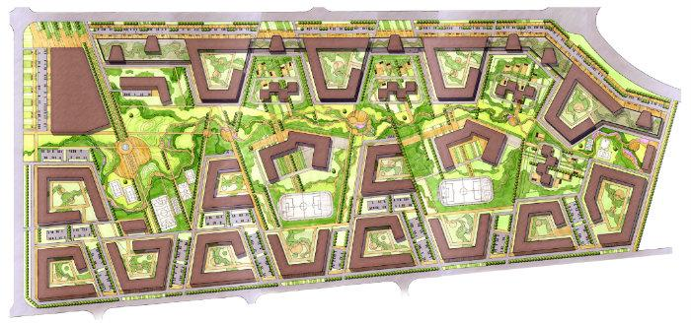
Микрорайоны строятся замкнутыми, большая часть жильцов каждый день ездит на «большую землю».
Временные затраты на путь «дом-работа» составляют не менее полутора часов в день.

Slide 10
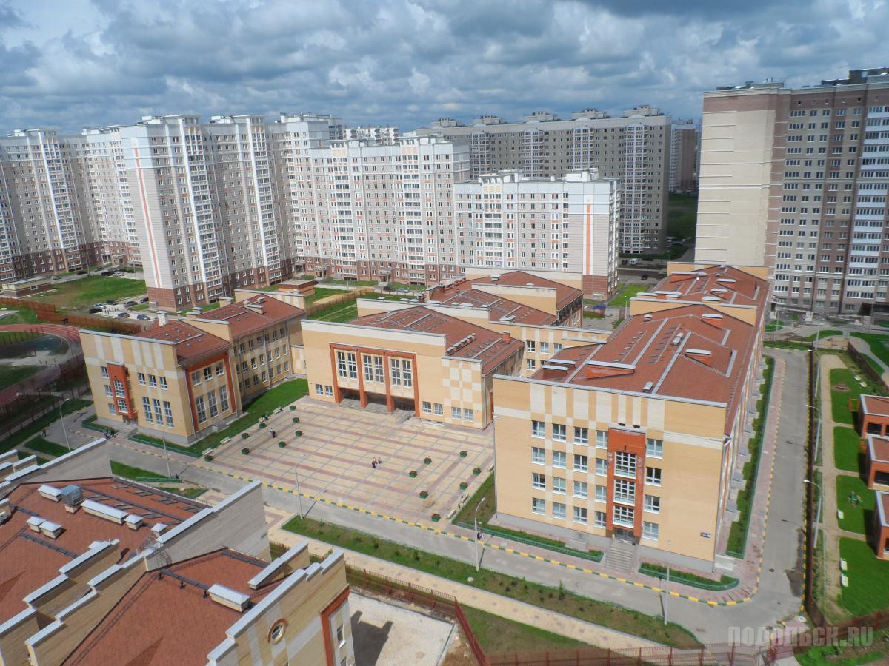
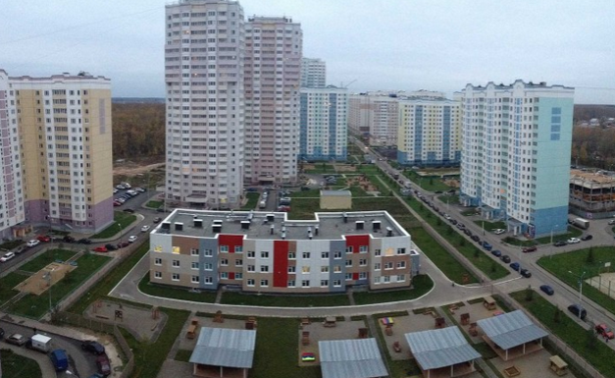
Объекты инфраструктуры вписывают в проекты
Жители обеспечены школами, детскими садами, поликлиниками, но этого недостаточно для повседневной жизни – и неизбежно возникают магазины каждодневного спроса. Однако места для них не предусмотрено.

Slide 11
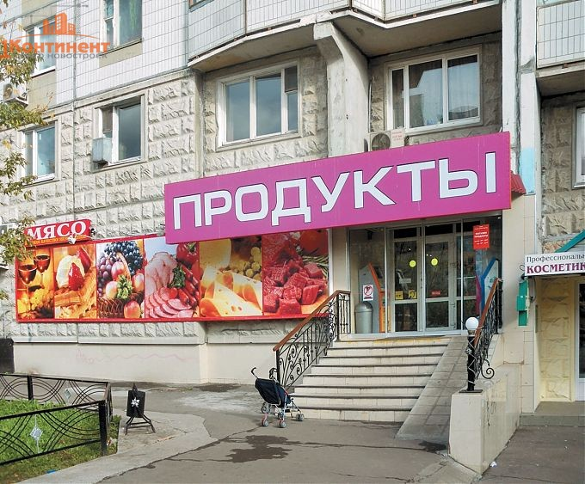
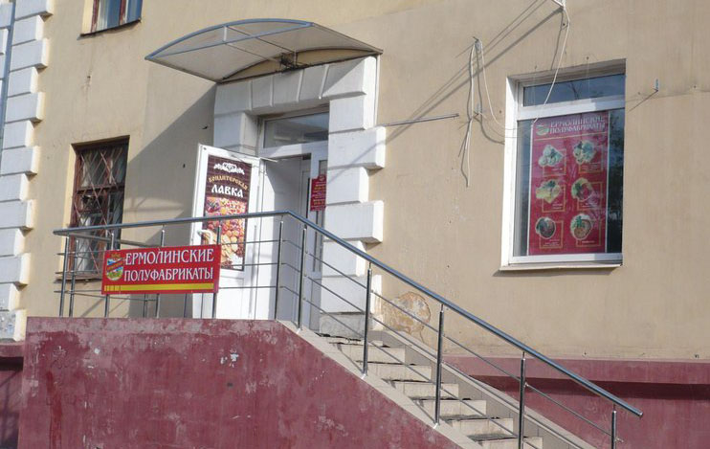
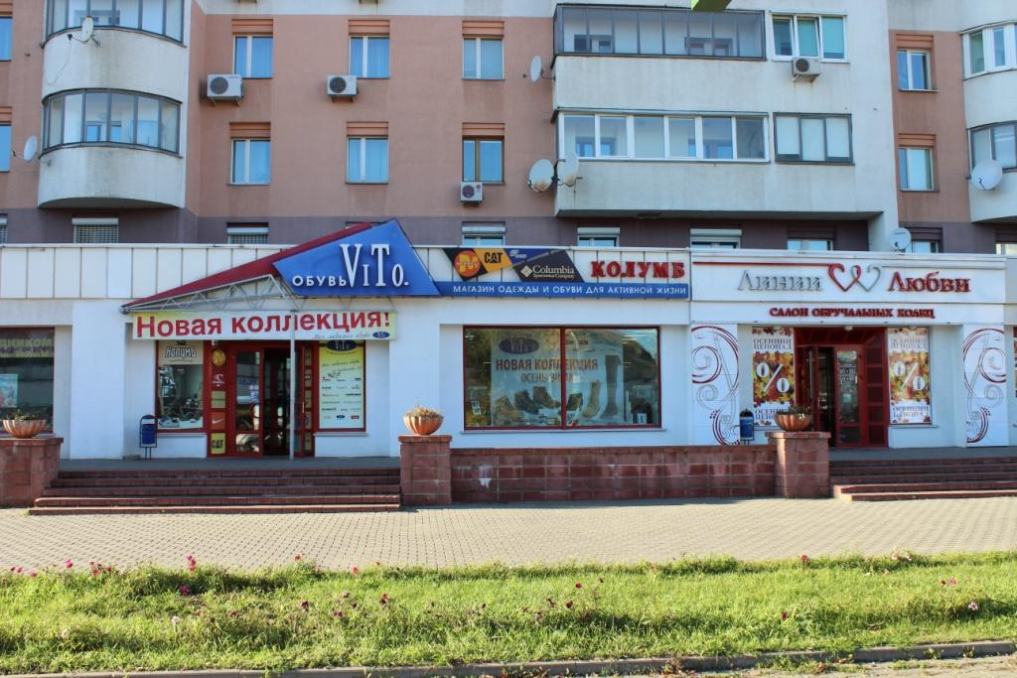
И необходимый ритейл вынужден работать в «стихийных» местах.

Slide 12
Сколько магазинов должно быть в пешей доступности?
Количество квадратных метров торговых площадей на человека определено в постановлении Правительства «Об утверждении правил установления нормативов минимальной обеспеченности населения площадью торговых объектов». Согласно документу базовый показатель минимальной обеспеченности населения площадью торговых объектов по Российской Федерации составляет 521 кв. м на 1 тыс. человек (без учета коэффициента региональной корреляции).
Для продовольственных магазинов это 202 квадратных метра торговой площади на 1000 человек.
Для непродовольственных - 378 квадратных метров на такое же число жителей.
Показатели могут быть скорректированы в соответствии с региональными особенностями.

Slide 13
Сколько торговых площадей должно быть на территории микрорайона?
Расчет торговой площади для жилого комплекса/района производится по специальной формуле:
где суммарный норматив минимальной обеспеченности
населения площадью торговых объектов (Nr) равен произведению
базового показателя минимальной обеспеченности (Ro)
и коэффициента региональной коррекции (Krt).
Суммарный норматив измеряется в квадратных метрах на тысячу
человек.

Slide 14
Какие арендаторы будут востребованы в районных ТЦ?
Супер- или гипермаркет (в зависимости от плотности застройки)
Аптека, оптика
Зоомагазины
Магазин товаров для дома, товаров для детей
Небольшие кафе
Предприятия услуг – химчистка, ателье, ремонтная мастерская, салоны красоты, кулинарии, магазины фермерской продукции, продуктов для здорового питания и алкомаркеты.

Slide 15
Спасибо за внимание!

